Slide 1
Chào mừng các thầy cô và các em đến với buổi học!

Slide 2
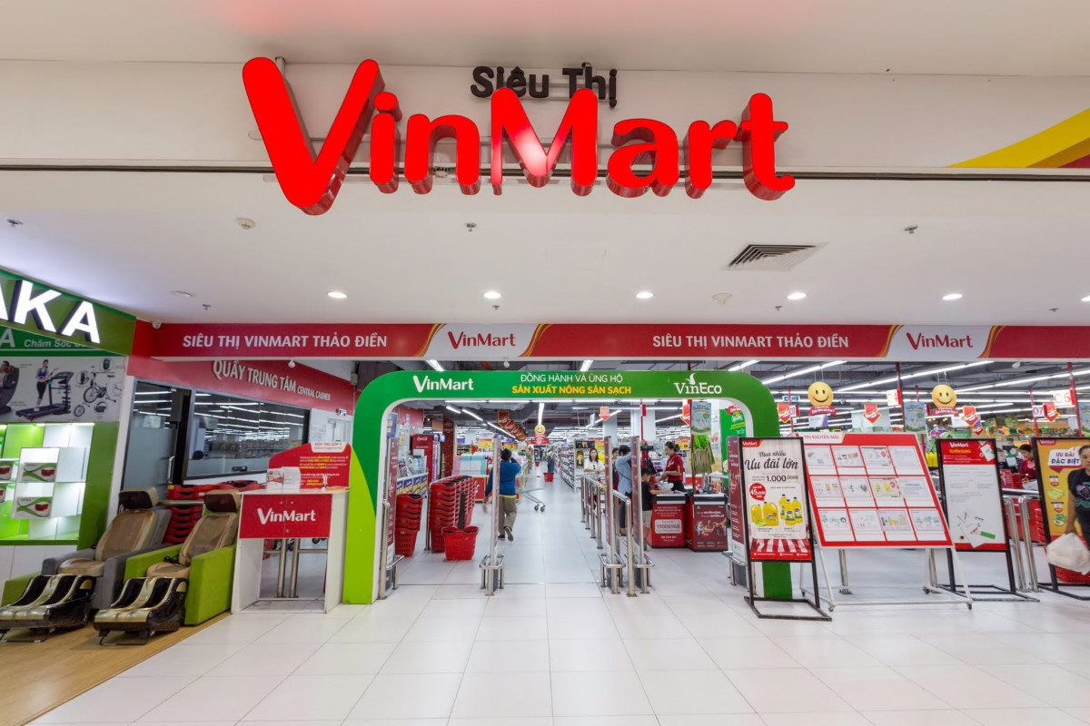

Slide 3
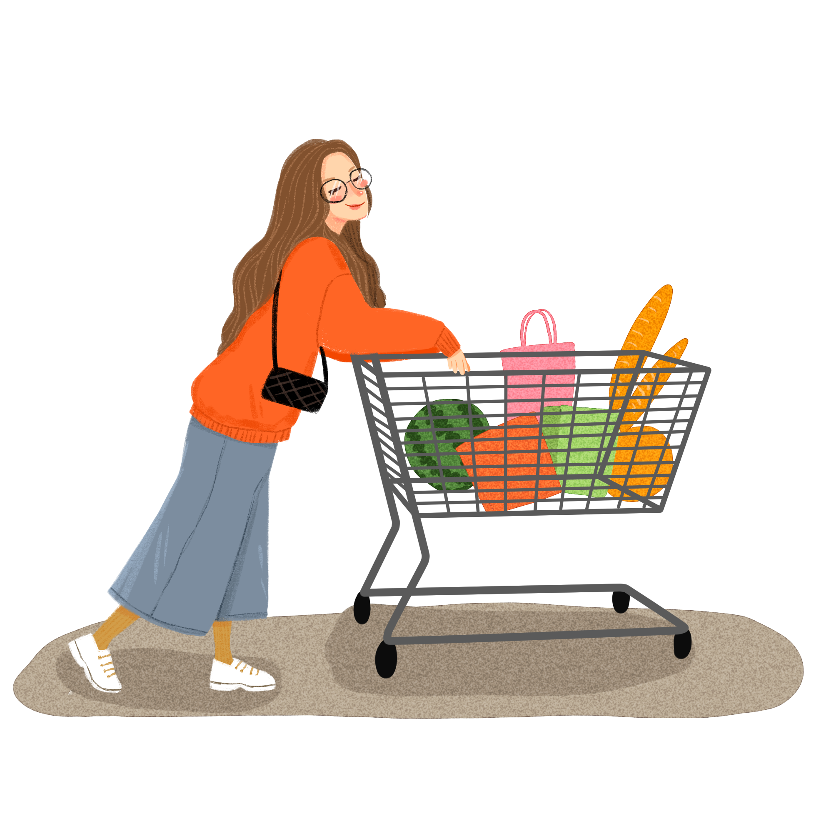
Đi siêu thị
Mua đồ với 10.000đ
Mua đủ 3 loại thực phẩm: Quả, rau củ và bánh kẹo
Thời gian: 60s

Slide 4
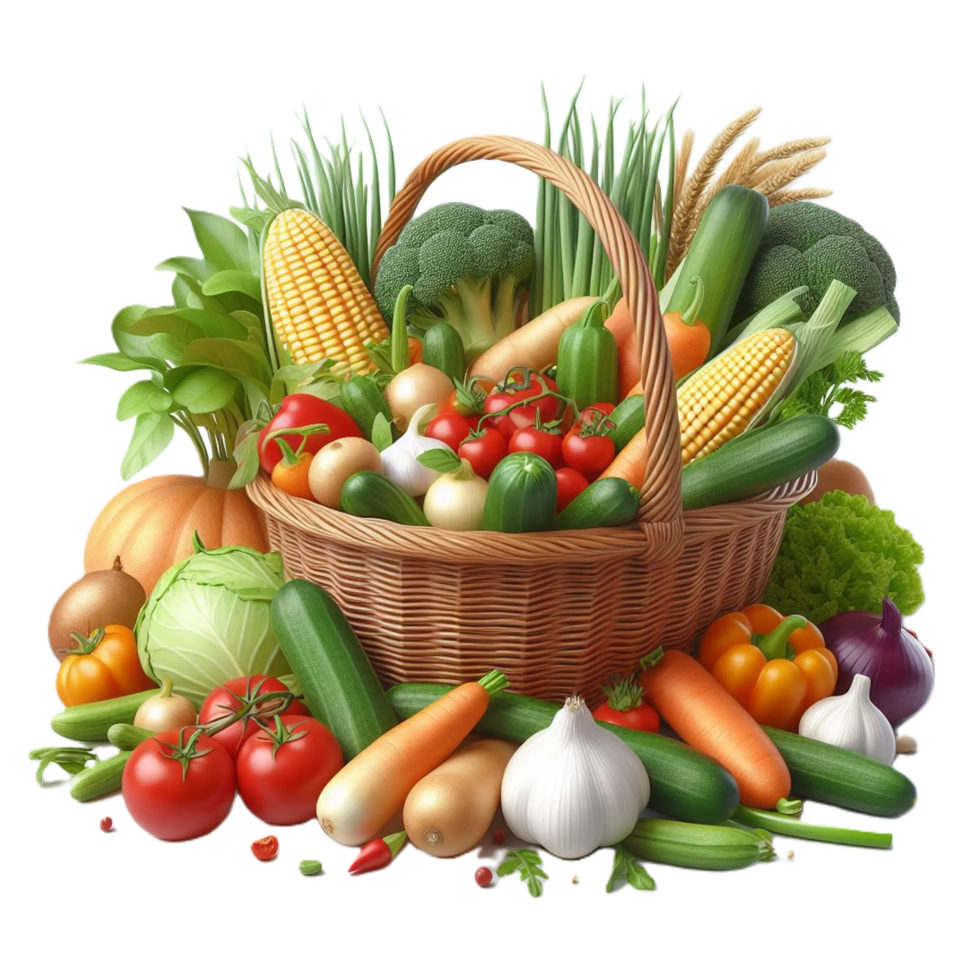
DINH DƯỠNG VÀ TIÊU HÓA Ở NGƯỜI (Tiết 5)

Slide 5
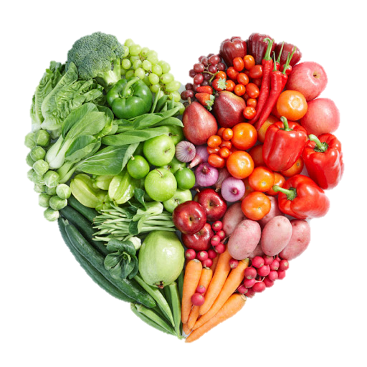
V
An toàn vệ sinh thực phẩm

Slide 6
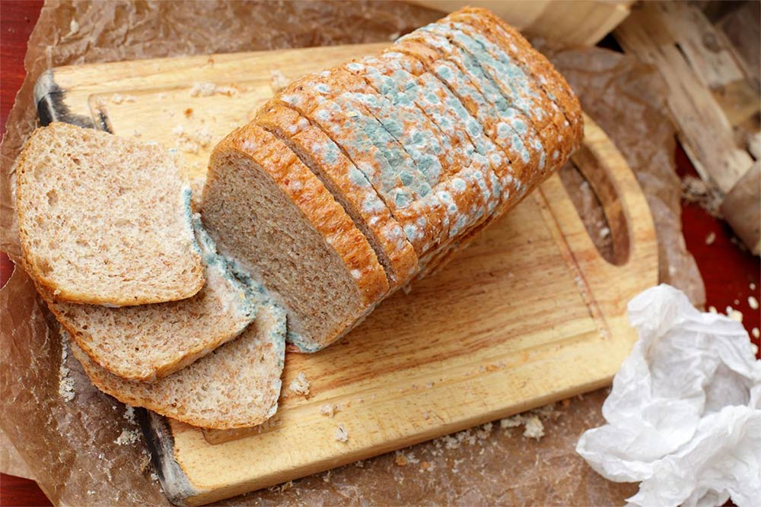
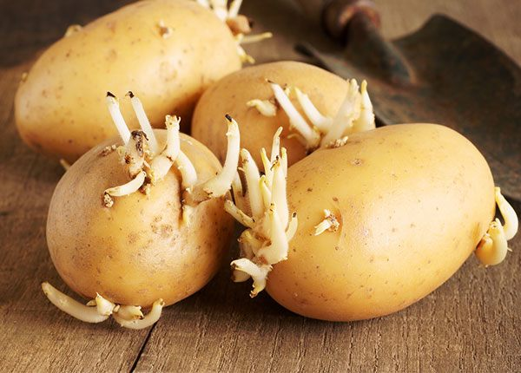
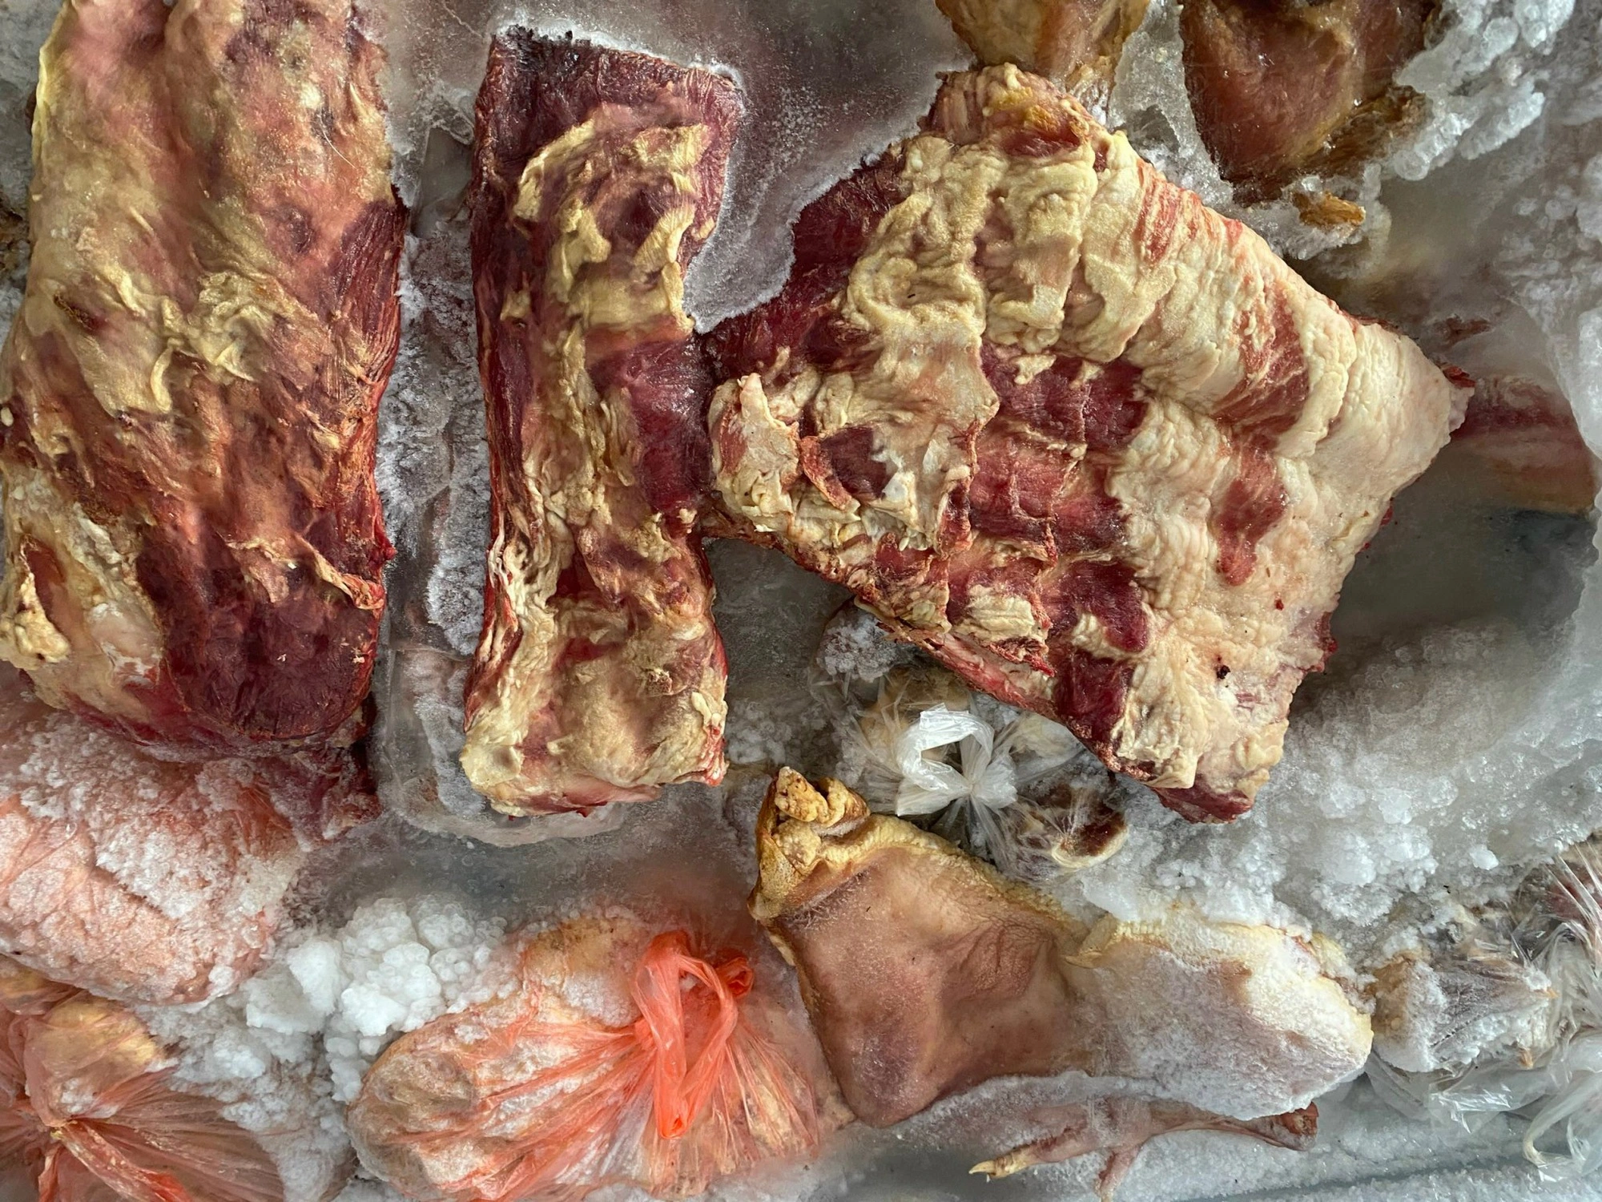
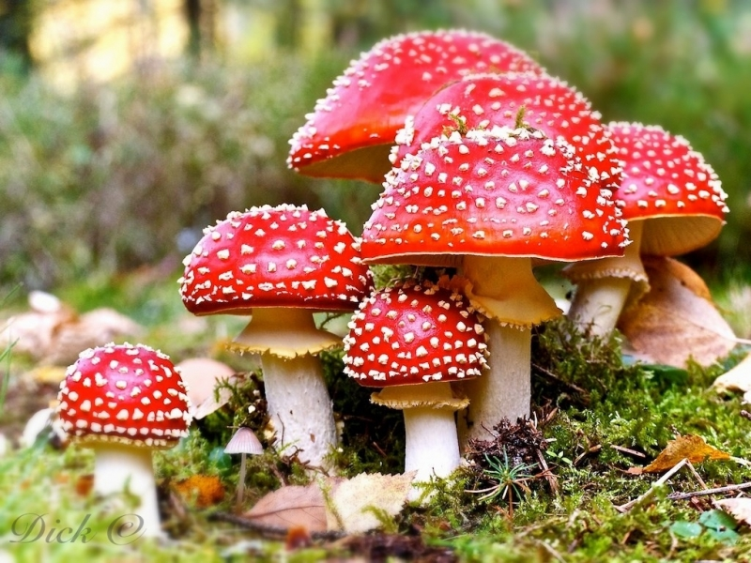
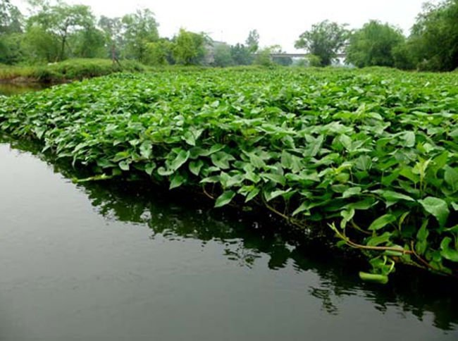
Bánh mì bị nấm mốc
Khoai tây mọc mầm
Thức ăn ôi thiu
Nấm độc
Rau muống bị nhiễm chì

Slide 7
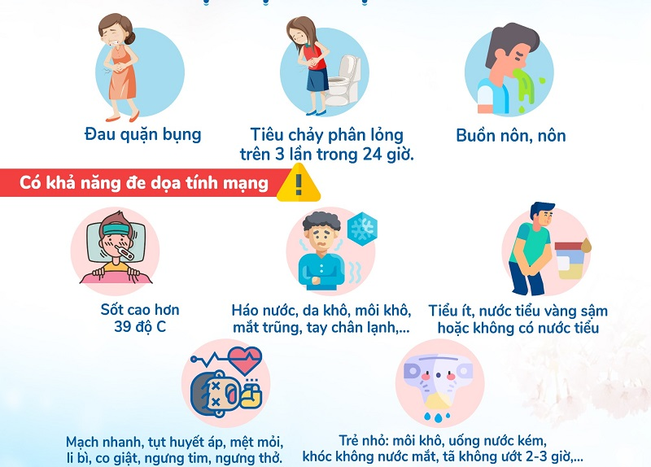

Slide 9
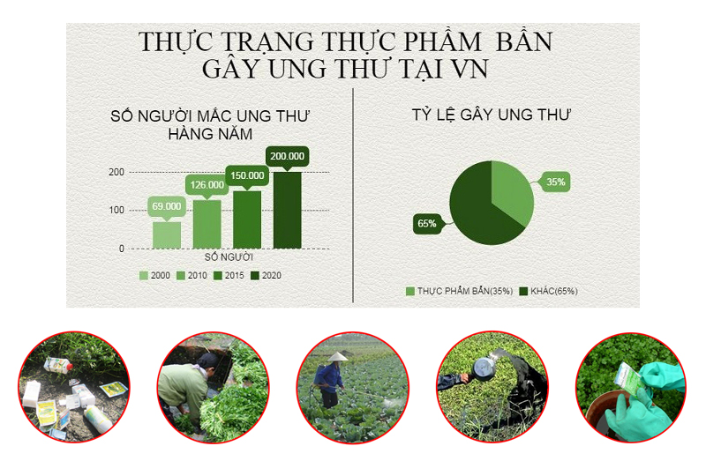
Mặc dù cho đến nay đã có khá nhiều tiến bộ về khoa học kỹ thuật trong công tác bảo vệ và kiểm soát vệ sinh thực phẩm, nhưng các bệnh do thực phẩm kém chất lượng ở Việt Nam vẫn chiếm tỷ lệ rất cao.

Slide 10
Hoạt động
CHUNG SỨC

Slide 11
Sắp xếp các từ khóa vào vị trí trống:
Để giữ vệ sinh an toàn thực phầm, cần lựa chọn thực phẩm ......(1)……......, nguồn gốc rõ ràng; chế biến và .........(2)...... đúng cách.
Các thực phẩm đóng hộp, chế biến sẵn chỉ sử dụng khi còn ......(3).......
Những loại thực phẩm dễ hỏng như rau, quả, cá tươi, thịt tươi,... cần được ............(4)......; thực phẩm cần được ......(5)......, thực phẩm ăn sống (rau, quả) cần lựa chọn đảm bảo vệ sinh và ......(6)……......; không để lẫn ......(7)....................... với thực phẩm cần nấu chín (thịt, cá); thực phẩm sau khi chế biến cần được ......(8)......... cẩn thận;....
đảm bảo vệ sinh
bảo quản
hạn sử dụng
bảo quản lạnh
nấu chín
sơ chế thật kĩ
thực phẩm ăn sống
che đậy
bảo quản lạnh
thực phẩm ăn sống
đảm bảo vệ sinh
hạn sử dụng
sơ chế thật kĩ
nấu chín
che đậy
bảo quản

Slide 13
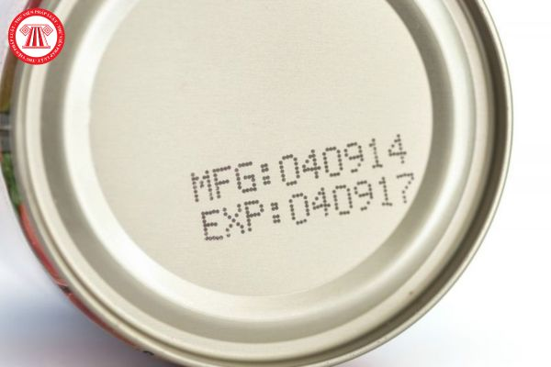
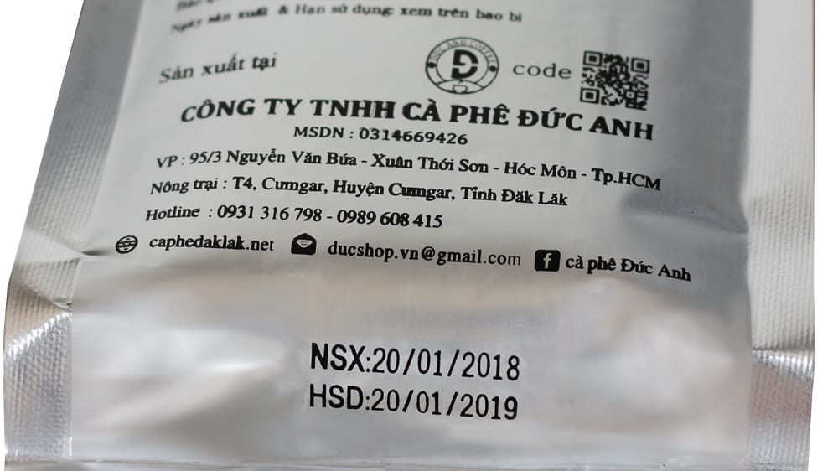
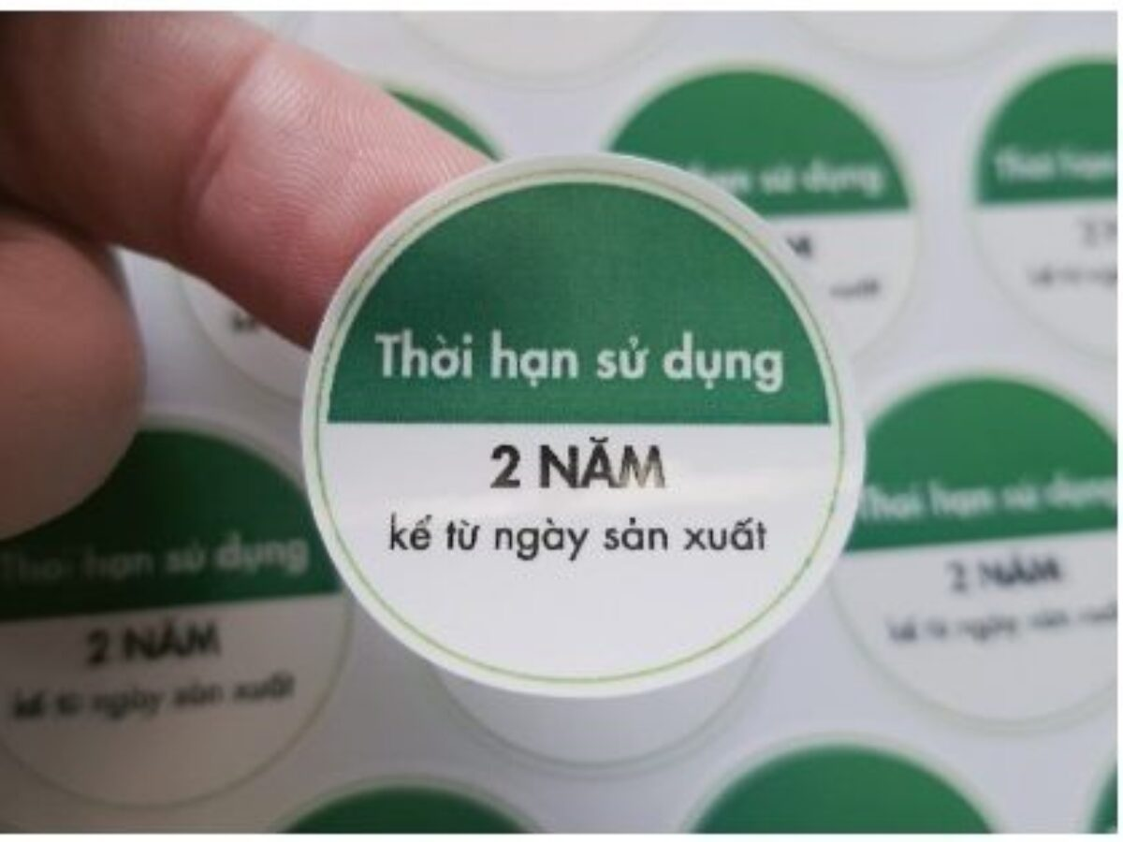
Mở rộng: Cho biết ý nghĩa của thông tin trên bao bì của thực phẩm đóng gói.
- Hạn sử dụng: Giúp người tiêu dùng biết được thời gian sản phẩm có thể giữ được giá trị dinh dưỡng

Slide 14
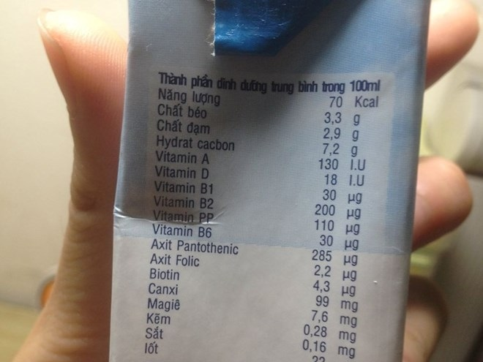
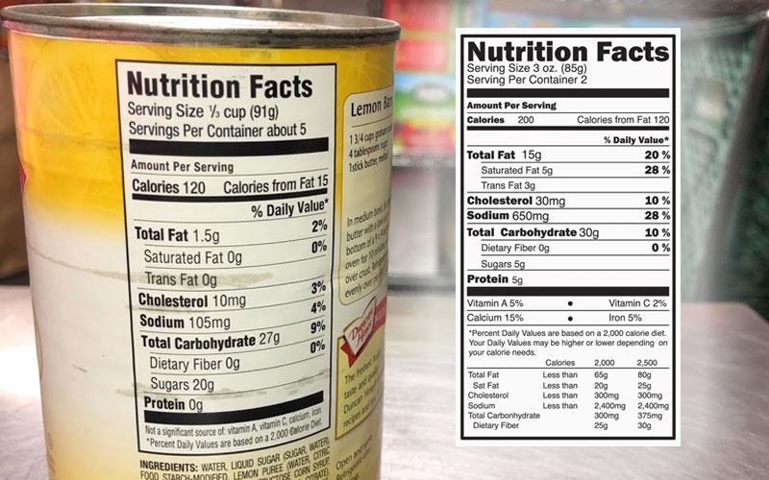
- Giá trị dinh dưỡng: Giúp người tiêu dùng xác định được hàm lượng, giá trị dinh dưỡng của sản phẩm để lựa chọn đúng nhu cầu.

Slide 15
Thông tin nhà sản xuất, nguồn gốc xuất xứ: Giúp người tiêu dùng xác định rõ nguồn gốc
- Hướng dẫn sử dụng: Giúp người tiêu dùng bảo quản và chế biến đúng cách

Slide 16
Tình huống thực tế
Tình huống 1: Buôn bán trứng gà được một thời gian khá lâu, nhưng khi được khách hàng hỏi chị G nhập trứng từ đâu thì chị G lúng túng, không trả lời được. Vì chị cũng chỉ lấy mối hàng từ người đưa trứng và không quan tâm đến nguồn gốc của trứng lấy từ đâu. Chị cho rằng người bán hàng chỉ cần quan tâm chất lượng của sản phẩm ở cửa hàng, khách hàng vẫn khen ngon và không ai bị ngộ độc khi ăn sản phẩm là được mà không cần biết đến nguồn gốc sản phẩm.
Quan điểm của em về hành động của chị G trong tình huống trên?

Slide 17
Theo Điểm e Khoản 1 Điều 23 Luật an toàn thực phẩm về điều kiện bảo đảm an toàn thực phẩm đối với cơ sở sản xuất thực phẩm tươi sống, một trong những trách nhiệm của cơ sở sản xuất kinh doanh thực phẩm tươi sống là phải duy trì các điều kiện bảo đảm an toàn thực phẩm, lưu giữ hồ sơ về nguồn gốc, xuất xứ nguyên liệu thực phẩm và các tài liệu khác về toàn bộ quá trình sản xuất thực phẩm tươi sống.
Do vậy, chị G phải có trách nhiệm biết rõ nguồn gốc và xuất xứ nguồn thu mua trứng gà của cửa hàng mình.

Slide 18
Tình huống 2: Trong quá trình vận chuyển các hộp cá đông lạnh từ kho ra cửa hàng, do sơ ý, anh K chủ cửa hàng làm rơi các hộp cá xuống đất. Hộp cá bị bật nắp, đồng thời bao bì bị rách và bung ra. Vợ anh K cho rằng chỉ cần thay các vỏ hộp và bao bì khác là có thể tiếp tục bày bán ở cửa hàng. Song anh K không đồng ý với ý kiến của vợ, anh cho rằng số cá đã không bảo đảm vệ sinh do mất nắp, nên không thể đem bán.
Quan điểm của em về hành động của vợ chồng anh K?

Slide 19
VI
Dự án: Điều tra một số bệnh đường tiêu hóa và vấn đề vệ sinh an toàn thực phẩm

Slide 20
Mục tiêu
Điều tra được một số bệnh đường tiêu hóa trong gia đình
Điều tra được vấn đề vệ sinh an toàn thực phẩm tại khu vực cổng trường học.

Slide 22
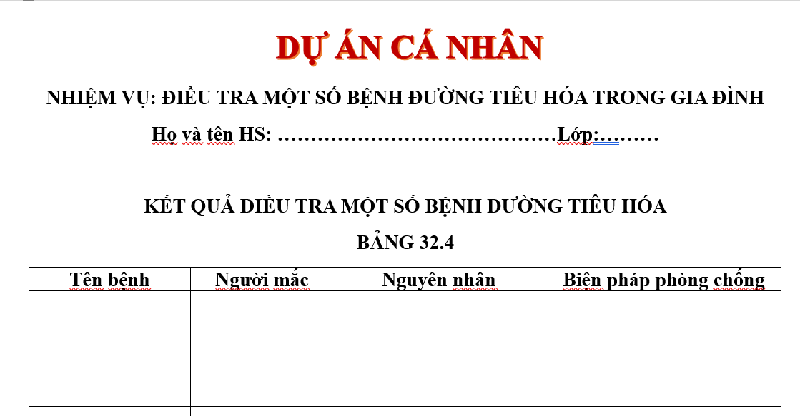

Slide 23
Dự án Nhóm
NHIỆM VỤ: Điều tra về vệ sinh an toàn thực phẩm tại khu vực cổng trường học.

Slide 27
Mở rộng
Bệnh “tiêu chảy du lịch” và những điều bạn cần biết

Slide 28
Tình huống thực tế
Tình huống 1: Buôn bán trứng gà được một thời gian khá lâu, nhưng khi được khách hàng hỏi chị G nhập trứng từ đâu thì chị G lúng túng, không trả lời được. Vì chị cũng chỉ lấy mối hàng từ người đưa trứng và không quan tâm đến nguồn gốc của trứng lấy từ đâu. Chị cho rằng người bán hàng chỉ cần quan tâm chất lượng của sản phẩm ở cửa hàng, khách hàng vẫn khen ngon và không ai bị ngộ độc khi ăn sản phẩm là được mà không cần biết đến nguồn gốc sản phẩm.
Quan điểm của em về hành động của chị G trong tình huống trên?

Slide 29
Theo Điểm e Khoản 1 Điều 23 Luật an toàn thực phẩm về điều kiện bảo đảm an toàn thực phẩm đối với cơ sở sản xuất thực phẩm tươi sống, một trong những trách nhiệm của cơ sở sản xuất kinh doanh thực phẩm tươi sống là phải duy trì các điều kiện bảo đảm an toàn thực phẩm, lưu giữ hồ sơ về nguồn gốc, xuất xứ nguyên liệu thực phẩm và các tài liệu khác về toàn bộ quá trình sản xuất thực phẩm tươi sống.
Do vậy, chị G phải có trách nhiệm biết rõ nguồn gốc và xuất xứ nguồn thu mua trứng gà của cửa hàng mình.

Slide 30
Tình huống 2: Trong quá trình vận chuyển các hộp cá đông lạnh từ kho ra cửa hàng, do sơ ý, anh K chủ cửa hàng làm rơi các hộp cá xuống đất. Hộp cá bị bật nắp, đồng thời bao bì bị rách và bung ra. Vợ anh K cho rằng chỉ cần thay các vỏ hộp và bao bì khác là có thể tiếp tục bày bán ở cửa hàng. Song anh K không đồng ý với ý kiến của vợ, anh cho rằng số cá đã không bảo đảm vệ sinh do mất nắp, nên không thể đem bán.
Quan điểm của em về hành động của vợ chồng anh K?

